Slide 1
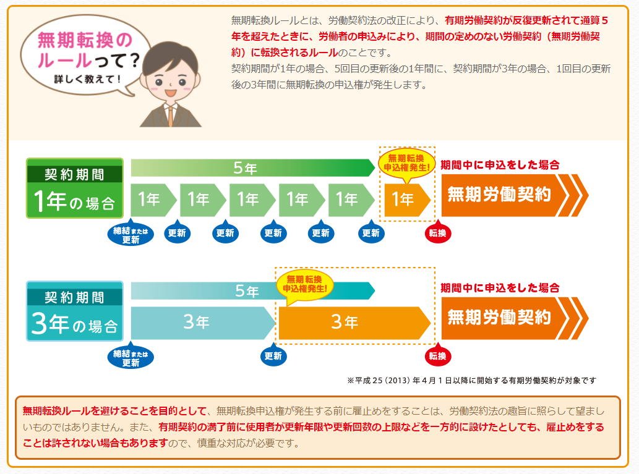
有期契約社員の無期転換に何をするべきなのか。4つのポイントを解説します！
お取引様限定のセミナーです。
13:00-14:00
①正社員と有期契約社員の違いの確認
②有期契約社員についてやるべきこと
③無期転換をする際にどの区分を選択するか
④無期転換の周知と対応内容
14:00-14:30
⑤質疑応答
無期転換を導入する前にここを正しく運用していますか。
運用までの流れは問題ありませんか。
＊当日セミナーにご参加くださったお取引様には、無期転換を行う際
に業務が効率化できる書式をHPからダウンロードできます。
2017年9月26日（火）
無期転換セミナー
場所：三島事務所
時間：13:00-14:30
社会保険労務士法人 三島事務所
東京都中央区八丁堀4-10-11 ネオ神谷ビル2F
TEL：03-5834-2004 FAX：03-5834-2005
お問い合わせ先：info@mishima-office.net 担当：古田

Slide 2
お申込み先 ＦＡＸ ： 03-5834-2005 Eメール： info@mishima-office.net
テーマ
ＦＡＸまたはＥメールにて、2017年9月25日（月）までにお申込み下さい。
有期契約社員の無期転換（2018年4月～）に何をするべきなのか。
4つのポイントを解説します！
（テーマ）
※受講票の発行はございませんので、お申込み後、当日は本書をお持ちください。
開催日 | 2017年9月26日（火）
時間 | 13：00～14：30（受付12：40～）
参加費 | お取引先様 無料
定員 | 限定 20名（先着順）
申込締切 | 2017年9月25日（月）
会場 | 社会保険労務士法人三島事務所 セミナールーム ※右記地図をご参照ください 〒104-0032 東京都中央区八丁堀4-10-11 ネオ神谷ビル2Ｆ
1社につき2名様までのご参加でお願いいたします。
＜お問い合わせ先＞社会保険労務士法人三島事務所 TEL：03-5834-2004
【社会保険労務士法人三島事務所】
弊社は、プライバシーマークの認証を受けています。弊社では、個人情報保護法その他の法令を遵守し、お客様の個人情報を適正に管理します。また、法令その他による正当な理由がある場合およびお客様の指示がある場合を除いて、個人情報を第三者に開示いたしません。

